Slide 1

Pengembangan Sistem Berorientasi Object (PSBO)

Slide 2

Penjelasan Kontrak Perkuliahan
Review Konsep Object Oriented
Grand Design OOAD

Slide 3

Mahasiswa mampu mengimplementasikan metode pengembangan berorientasi objek terkini dan mampu membangun aplikasi berorientasi objek dengan menerapkan teknik lanjut dari perancangan dan pemrograman berorientasi objek

Slide 4

Prinsip dan konsep dasar orientasi objek seperti ADT, enkapsulasi, inheritance, information hiding, polymorphism .
Teknik pengembangan perangkat lunak berorientasi objek: analisis orientasi objek dan disain orientasi objek dengan bahasa pemodelan UML

Slide 5
implementasi/ pemrograman berorientasi objek dengan Java, penggunaan ulang (reuse) software, Perancangan untuk penggunaan ulang, pola perancangan (design pattern), object presistency
studi kasus

Slide 6

Pernah Membuat program dengan Bahasa C/C++ & Java
Memahami Konstruksi dasar Bahasa pemrograman:
  Deklarasi Variabel
  Looping
  Assignment
  Procedure & Function

Slide 7

Memahami konsep pengembangan PL.
Telah menerapkan metode PL
Menguasai notasi DFD, ERD dengan Baik.
Mengenal dasar-dasar OO.

Slide 8

GBPP Kuliah
GBPP Praktikum

Slide 9

35% UTS
35% UAS
30% Praktikum & Tugas Akhir

Slide 10

Bennet, S., McRobb, S., and Farmer, R. 2002. Object-Oriented Systems Analysis and Design Using UML. 2nd edition. McGraw-Hill Education
Braude, Eric J. 2000. Software Engineering : an Object Oriented Perspective. John Wiley & Sons.
Booch, G., Rumbaugh J., Jacobson, I. 1999. The Unifield Modelling Language User Guide. Addison-Wesley.
Bahrami, Ali, 1999. Object Oriented System Development. Irwin McGraw-Hill.

Slide 11

Gamma, E. at all. 1995. Design Patterns: Elements of Reusable Object Oriented Software. Addison-Wesley
P.J. Deitel, H.M Deitel, 2004,Java: Howto Program 3rd.Prentice-Hall, New Jersey.
Craig L. 2004, Applying UML and Patterns: An Introduction to Object-Oriented Analysis and Design, Addison-Wesley.
B.D. McLaughlin, G. Pollica, D. West., 2008,Head First Object-Oriented Analysis & Design, O’Reilly
Eric, F, Elisabeth, F. 2008, Head First Design Pattern. O’Reilly
Kathy, S., Bert, B., 2005, Head First Java, O’Reilly.

Slide 12

Semua bahan dan materi akan disediakan pada webpage KulOn Ilkom (http://ilkom.fmipa.ipb.ac.id/kulon)
Enrollment key:psbo2010
Tugas dan penyerahannya pada website
Komunikasi antar pengajar/asisten dan mahasiswa

Slide 13

Pengembangan Sistem software dalam kelompok
Tema: Imagine Cup / PKM
Harus menggunakan bahasa pemrograman OOP dan menggunakan konsep-konsep:
  Analisis dan Desain Berorientasi objek (UML)
  Class, Inheritance, Abstract class/virtual, polymorphism
  Pola design (Design Patterns)
  Java, C++,C#, PHP (dengan OOP), etc.
Akan disinkronkan dengan MK IMK dan SI
  More on this later…..

Slide 14


Slide 15


Modularization: Decompose problem into smaller subproblems that can be solved separately.

Slide 16

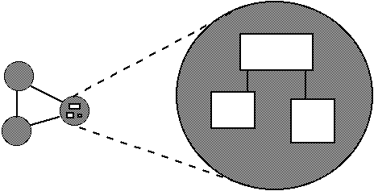
Abstraction/Understandability: Terminology of the problem domain is reflected in the software solution.
Individual modules are understandable by human readers.

Slide 17

Encapsulation -- Information Hiding
  Hide complexity from the user of a software of SDK. Protect low-level functionality.

Slide 18

Composability
  Interfaces allow to freely combine modules to produce new systems.

Slide 19
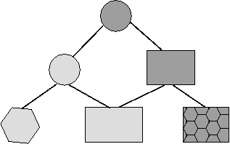
Hierarchy
  Incremental development from small and simple to more complex modules.

Slide 20

Continuity
  Changes and maintenance in only a few modules does not affect the architecture.

Slide 21

Class - Object
Attribute - Method
Concept Encapsulation/Information Hiding
Inheritance
Polymorphism

Slide 22

Pengertian lebih mendalam mengenai konsep-konsep dasar PSBO
Dasar-dasar UML Modelling

